Slide 1
جامعة بغداد/ كلية الإدارة والاقتصاد م.د هنادي صكر/ قسم إدارة الأعمال/ المرحلة الرابعة
قياس العائد والمخاطرة في المحفظة الاستثمارية
(الجزء الثاني)

Slide 3
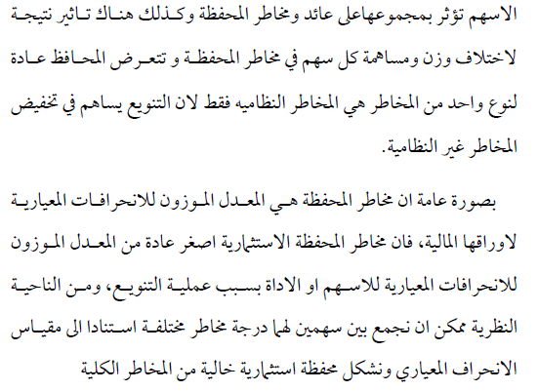

Slide 4
مقاييس مخاطرة المحفظة الاستثمارية
1- مقياس التباين المشترك Common Variance بين عوائد الاسهم
التباين هو عملية قياس اتجاه العلاقة المتبادلة بين متغيّرين، لمعرفة ما إذا كانت هذه العلاقة تسير بشكل طردي أو عكسي. فهي دلالة على اتجاه العلاقة بين سهمين أو أكثر في المحفظة الاستثمارية، وذلك بهدف جعل سلوك هذين السهمين معاً عاملاً هاماً في خدمة تقليل قيمة المخاطرة الإجمالية المفترضة على الموجودات المالية.

Slide 5
اذ تعتمد نظرية المَحَافظ المالية الحديثة اليوم، على التعامل مع المخاطر بطريقة تجعل عوائد تداول الأسهم أعظم ما يُمكن، وذلك من خلال الحفاظ على مستوى معيّن من المخاطرة الإجمالية لمكوّناتها، مع الاعتراف دائماً بأهمية المخاطرة في رفع احتمال وجود عوائد أكبر من هذه الأسهم. حيث يجب أن تجمع المحفظة الاستثمارية بين موجودات مالية عديدة تُبدي تباينا سلبياً، ومن أجل ذلك، يسعى المستثمرون إلى جعل محتويات محافظهم الاستثمارية متنوّعة عبر توزيع رأس المال على عدة مشاريع وأعمال في مجالات مختلفة، تهدف في النهاية إلى تقليل كمية المخاطرة المشتركة لهذه الأسهم، بحيث تعوّض أرباح أحدها الخسارة التي قد يتسبب بها السهم الآخر في حال تضرر قيمته بتلك المخاطرة المحتملة.

Slide 6
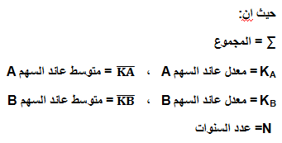
ولحساب التباين لابد من حساب التوزيعات من خلال الفرق بين اقل معدل للعائد المتحقق ومعدل العائد المتوقع، فكلما كان التباين كبيرا ادى ذلك الى كبر ميل العائد المتحقق وابتعاده عن القيمة المتوقعة للعائد.
الصيغة الرياضية لحساب التباين المشترك
COV =

Slide 7
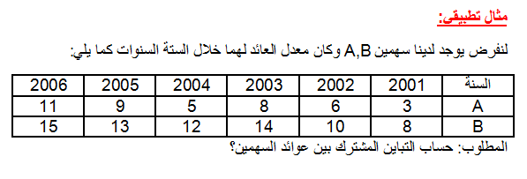

Slide 8
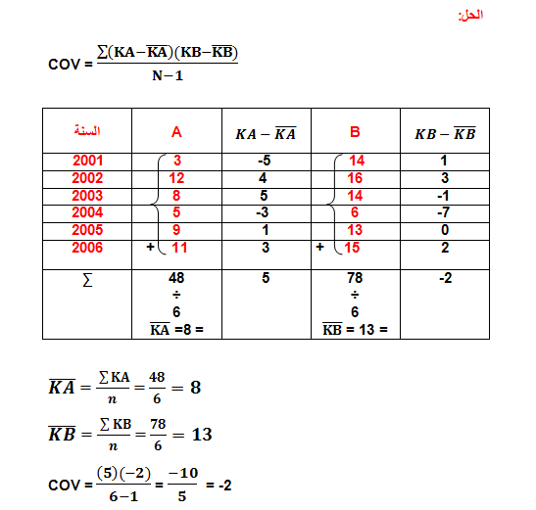

Slide 9
يلاحظ ان كلا السهمين يتحركان دون او اسفل متوسطيهما في الوقت نفسه بمعنى ان النتائج ستكون سالبة والمعدل سيكون ذات قيمة سالبة بمعنى ان التباين بين السهمين ذو علاقة سالبة عكسية أي ان نسبة التباين منخفضة مما يؤدي الى انخفاض المخاطرة التي تتعرض لها الورقة المالية.

Slide 13
